Slide 1
Procurando 1/2
Adaptado de Mindset Mathematics, Grade 3, copyright © 2018 por Jo Boaler, Jen Munson, Cathy Williams
P
Os estudantes desenvolvem uma compreensão profunda e flexível do valor ½ e do todo ao investigar o valor ½ em uma imagem geométrica complexa. Primeiro, os estudantes fazem uma borda ao redor de formas dentro de uma obra de arte e, em seguida, dizem quanto daquela forma representa a metade e como sabem disso. Esta atividade pode ser adaptada a outras frações. Incluímos uma folha de desafio com três cores para discussões mais complexas sobre o ½.
Materiais
Ficha Procurando 1/2, uma por dupla
Papel pontilhado ou papel milimetrado
Lápis de cor ou canetinhas
Procurando 1/2: Ficha de Desafio, cópias extras para os alunos que desejem uma experiência com 3 cores.

Slide 2
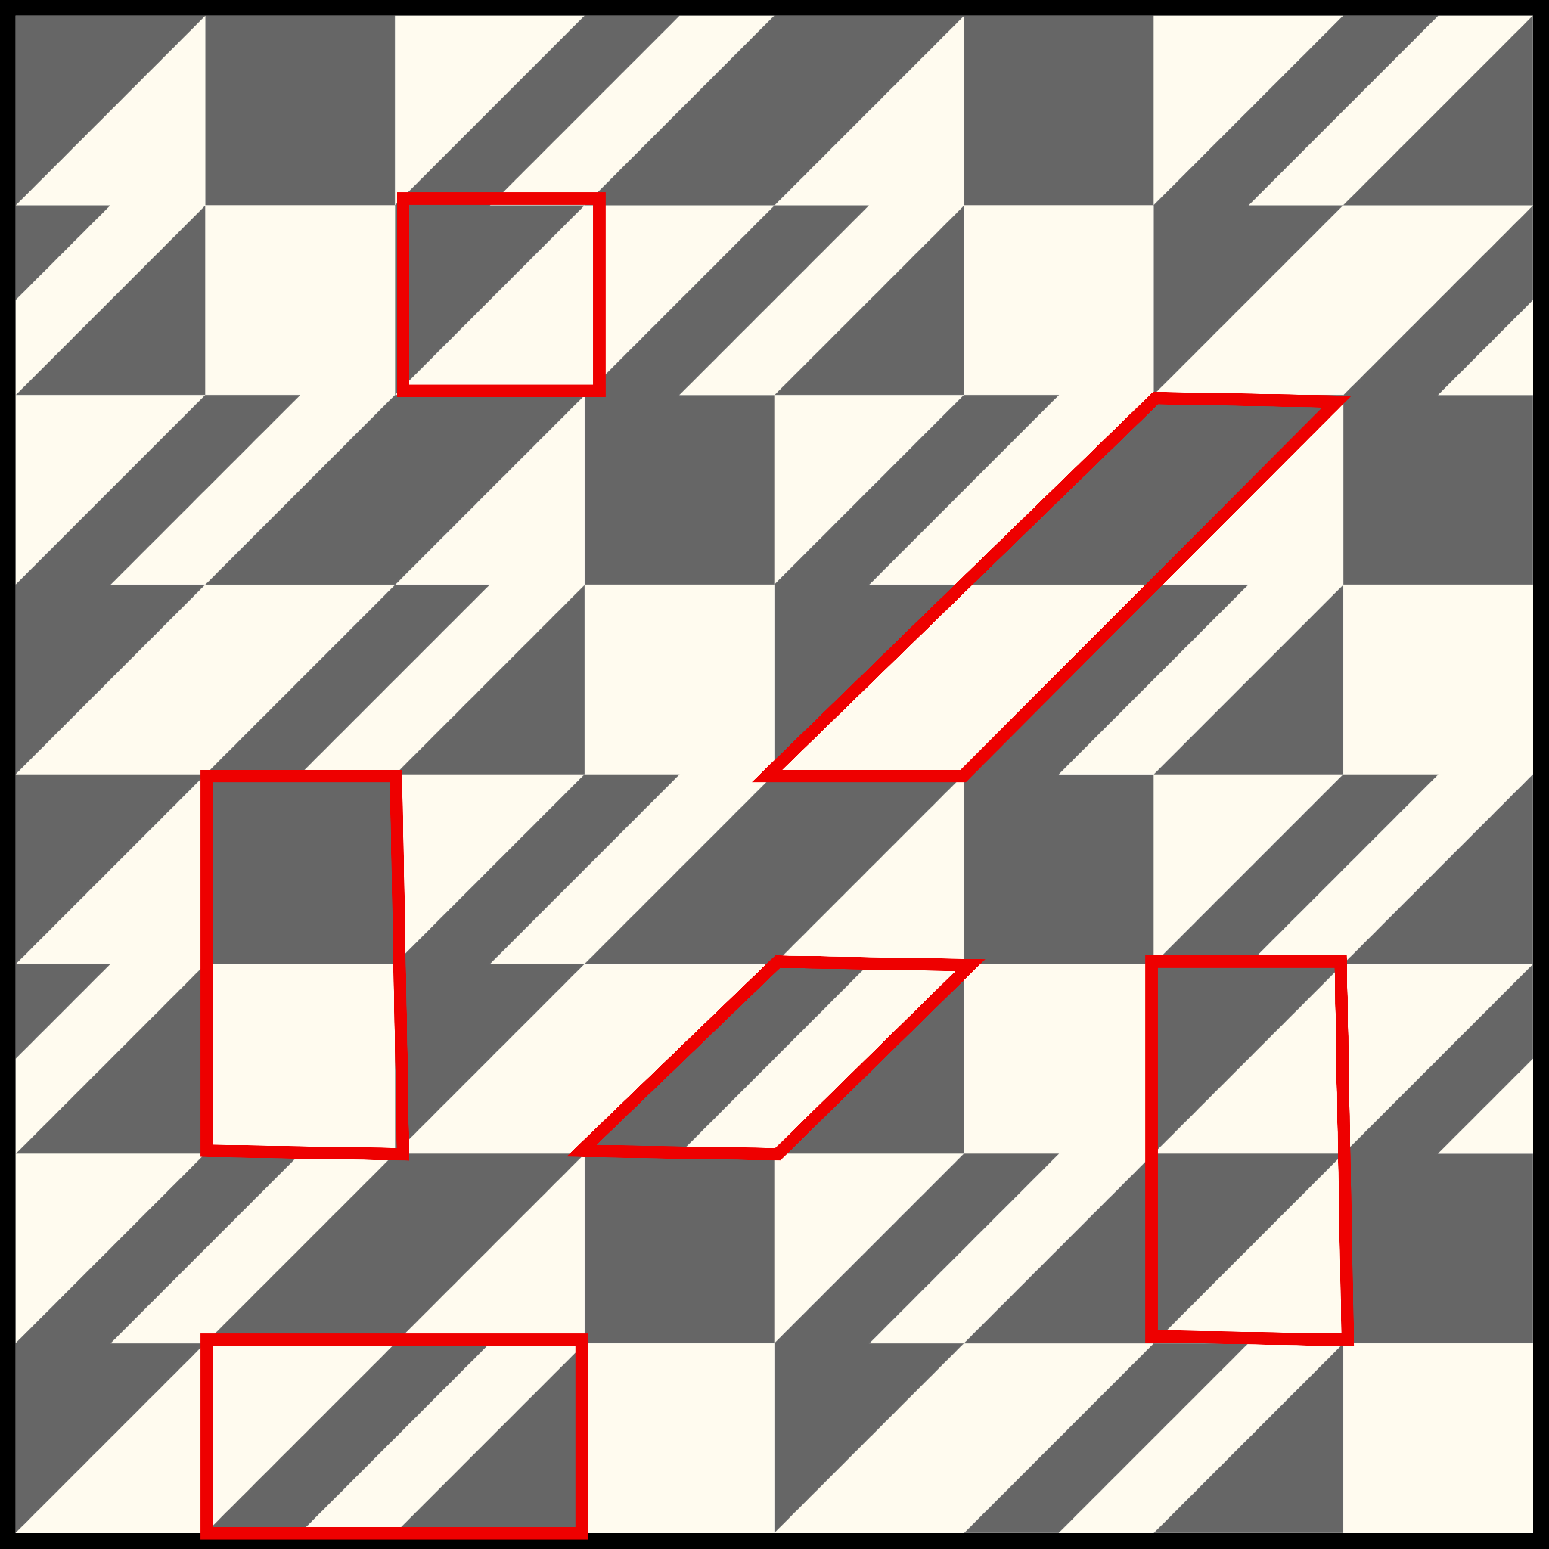
Procurando 1/2
Adaptado de Mindset Mathematics, Grade 3, copyright © 2018 por Jo Boaler, Jen Munson, Cathy Williams
P
Abertura
Mostre a imagem Procurando 1/2 no slide a seguir. Pergunte: Onde vocês veem 1/2 na imagem? Peça que os estudantes avaliem a imagem e depois conversem com o colega ao lado. Solicite que falem onde eles veem 1/2 e dê um exemplo de como devem marcar o diagrama, desenhando um polígono em torno do 1/2, de acordo com a forma como eles o veem.
Explique que trabalharão em duplas para chegar ao máximo possível de maneiras diferentes de encontrar 1/2. Para cada composição do 1/2, eles devem marcá-la e criar legendas. Depois, precisam desenhá-la e legendá-las no papel pontilhado ou milimetrado para explicitar melhor o seu raciocínio.
Para ver 1/2, não é necessário que as partes sejam contíguas. Este é um conceito importante para compor e decompor formas e frações.
Esta forma é metade branca e metade preta. As áreas de preto e branco não são contíguas.
Algumas formas de ver e identificar ½

Slide 3
Procurando 1/2
Adaptado de Mindset Mathematics, Grade 3, copyright © 2018 por Jo Boaler, Jen Munson, Cathy Williams
A
Abertura
Onde você enxerga ½ na imagem ao lado?
Desenhe um polígono ao
redor da forma que representa ½.

Slide 4
Procurando 1/2
Adaptado de Mindset Mathematics, Grade 3, copyright © 2018 por Jo Boaler, Jen Munson, Cathy Williams
A
Abertura
Que fração desta forma corresponde à parte branca? Ignore a borda.
Como você sabe?

Slide 5
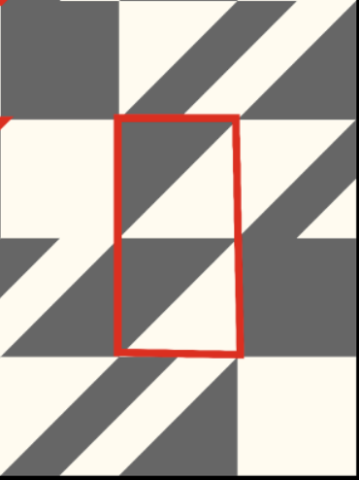
Procurando 1/2
Adaptado de Mindset Mathematics, Grade 3, copyright © 2018 por Jo Boaler, Jen Munson, Cathy Williams
A
Explore
Em duplas, encontrem o máximo possível de jeitos diferentes de representar ½ na imagem.
Desenhem um polígono em torno da forma encontrada.
Crie uma explicação para as metades encontradas.
Quando tiverem terminado a ficha Procurando 1/2, peçam à professora a ficha de desafio.
O retângulo vermelho é ½ branco e ½ cinza.

Slide 6
Procurando 1/2
Adaptado de Mindset Mathematics, Grade 3, copyright © 2018 por Jo Boaler, Jen Munson, Cathy Williams
A
Explore o Desafio Procurando 1/2
Junto a sua dupla, tente encontrar o máximo de formas diferentes de encontrar ½.
Desenhe um polígono em torno das imagens encontradas.
Explique as metades encontradas.
A definição das metades caberá ao critério de cada dupla. Pode ser uma única cor, ou uma combinação de cores.
Neste desafio, você pode combinar as cores para obter uma metade.
O paralelogramo vermelho é ½ preto e ½ cinza + branco.

Slide 7
Procurando 1/2
Adaptado de Mindset Mathematics, Grade 3, copyright © 2018 por Jo Boaler, Jen Munson, Cathy Williams
A
Discuta
Como vocês sabiam que estavam vendo 1/2?
Que estratégias vocês usaram para construir uma porção 1/2 e avaliar sua precisão?

Slide 8
Procurando 1/2
Adaptado de Mindset Mathematics, Grade 3, copyright © 2018 por Jo Boaler, Jen Munson, Cathy Williams
A
Reflita
Como é possível representar visualmente 1/2 de um inteiro?

